Slide 1
中間発表
Group ２
久我 伊知朗、橋本 拓実、清水 翔大郎、LUO Yinqi

Slide 2
1.
要求仕様

Slide 3
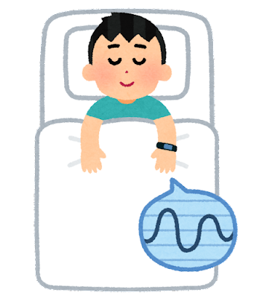
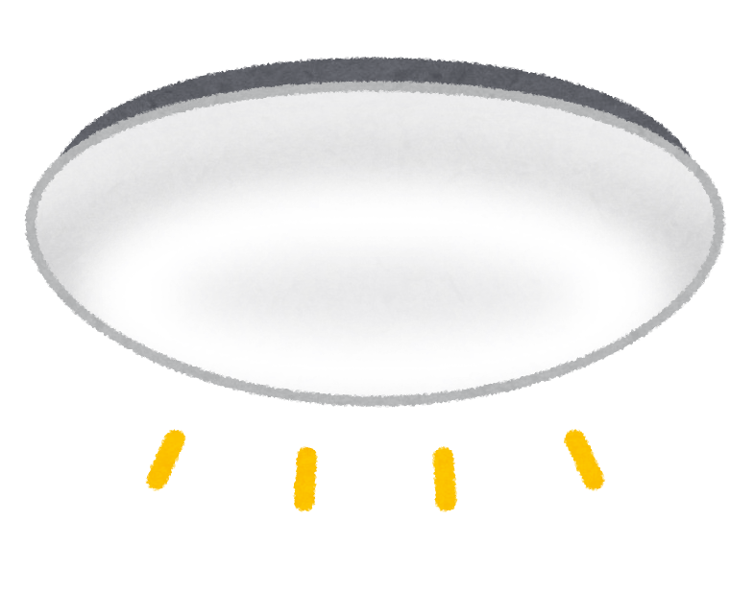
システムの概要
・ユーザーの心拍数に応じて自動で照明を稼働、操作
rえ
心拍数
６５
Remo3
アプリ

Slide 4
要求仕様
ユーザは、10秒ごとに記録される心拍数をアプリおよびスプレッドシートから確認できること
ユーザが寝落ちしたとき、照明や冷房などの家電が自動に停止すること
ユーザは寝ている間も心拍数が測られ、スプレッドシートに記録し続けられること
ユーザが睡眠中に起き上がったとき、心拍数の検知より部屋の照明が自動に稼働すること

Slide 5
想定する利用者
照明、Apple Watchを利用する全ての人が対象
特に...
電気をつけたまま寝てしまう人
夜中にトイレに行くときに、明かりが欲しい人

Slide 6
2. 設計

Slide 7
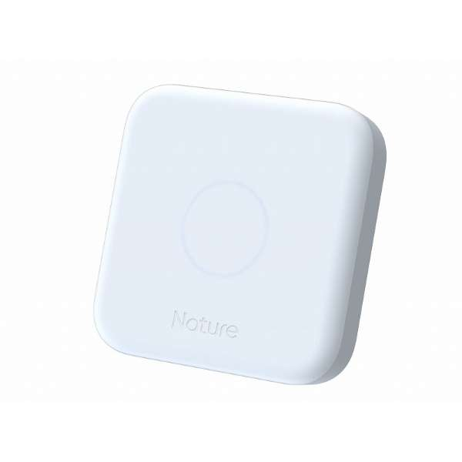

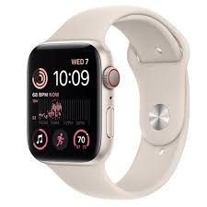

システム処理の流れ
照明を操作
部屋の照度を計測
寝落ち/覚醒を検出
Pulse
Tracker
10秒ごとに心拍数の情報を取得
心拍数の情報
を記録

Slide 8
必要モジュール
Apple Watchからのデータ取得用プログラム
スプレッドシート管理用プログラム
Remo3からのデータ取得用プログラム
Remo3から家電への命令用プログラム
睡眠・覚醒検知プログラム

Slide 9
3.
プロジェクト計画

Slide 10
開発体制
開発文書責任者：久我
・要求書、設計書、プロジェクト計画書の管理
リーダー：清水
プログラム責任者：Yinqi
・各モジュールの管理
資料責任者：橋本
・中間発表、成果発表資料の管理

Slide 11
3. プロジェクト計画書
タスク | 担当 | 5/1 4限 | 5/8 3限 | 5/8 4限 | 5/15 3限 | 5/15 4限 | 5/22 3限 | 5/22 4限
要求仕様・設計の見直し | 全員
apple watch側の心拍数をスプレッドシートに記録するシステム | Yinqi, 清水
寝落ちを検知するシステム | 久我, 橋本
夜中に起きたときに部屋の照明を明るくするシステム | 久我, 橋本
Apple watch の心拍数の情報をスプレッドシートに記録できているのかのテスト | Yinqi, 清水
寝落ちを検出して照明を消せるかのテスト | 久我, 橋本
起きたときの照明をつけれるかのテスト | 久我, 橋本
システムテスト | 全員
成果発表資料作成 | 全員

